Slide 1


Розв’язування задач з нарахування коштів на депозитних рахунках засобами табличного процесора Microsoft Excel

Slide 2


Slide 3
Варіант
За
Проти
Покласти гроші
в сейф
У будь-який момент є
гроші
Можуть украсти.
Не приносять прибуток.
Знецінюються в результаті
інфляції.
Позичити другові
Залишаться цілими,
тому що не зможу
витрачати
Може не повернути.
Немає прибутку
Позичити під
відсотки
Отримаю гроші з
відсотками
Фізичні особи не мають
права надавати гроші
під відсотки.
Можуть не повернути,
Потрібні гарантії, розписка
Покласти в банк
на депозит
Повернуть гроші на
першу вимогу. Отримаю
дохід – відсотки
А чи надійний банк?
Форс-мажор…

Slide 4

Депозит (з латинської depositum — річ, віддана на зберігання)
Депози́т (вклад) — грошові кошти в готівковій чи безготівковій формі в валюті України чи в іноземній, банківських металах, які банк прийняв від вкладника або які надійшли для вкладника на договірних засадах на визначений термін зберігання чи без зазначення терміну (під відсоток або дохід в іншій формі) і підлягають виплаті вкладнику відповідно до законодавства України та умов договору

Slide 5




«Гроші можуть приносити гроші»?

Slide 6


Slide 7

Від чого залежить розмір депозитного відсотка ?
Величина премії (банківського відсотка) залежить від терміну та величини вкладу.
Чим вони більші, тим б більший відсоток.

Slide 8
Вклад 10000грн., 15% річних на 3 роки
Прості відсотки
 | Обчислення % | Отриманий % | Заг. сума
1 рік | 10 000*15/100 = 1 500 грн. | 1 500 грн. | 11 500 грн.
2 рік | 10 000*15/100 = 1 500 грн. | 1 500 грн. | 13 000 грн.
3 рік | 10 000*15/100 =1 500 грн. | 1 500 грн. | 14 500 грн.
Складні відсотки
 | Обчислення % | Отриманий % | Заг. сума
1 рік | 10 000*15/100 = 1 500 грн. | 1 500 грн. | 11 500 грн.
2 рік | 11 500*15/100 = 1 725 грн. | 1 725 грн. | 13 225 грн.
3 рік | 13 225*15/100 =1 984грн. | 1 984грн. | 15 209грн.

Slide 9
Задача
Ви виграли в національну лотерею 1500 грн. і вирішили покласти гроші в банк на депозит строком на 5 років.
Банк «Х» приймає внески населення під прості відсотки в розмірі 30% річних. Банк «У» - під складний відсоток у розмірі 25%.
Розрахуйте, скільки грошей ви одержите в кожному банку через 5 років і визначте, у якому банку краще зберігати гроші.

Slide 10

Види депозитів за призначенням
Депозити :
до запитання;
строкові на визначений термін;
ощадні внески населення;

Slide 11
Види ощадних депозитів
До запитання (гроші можна зняти у будь-який час, повністю чи частково, премія низька)
Строкові (гроші видаються у термін, узгоджений з банком, премія висока

Slide 12

Терміни депозитних вкладів
3 місяці;
6 місяців;
9 місяців;
12 місяців

Slide 13


Розмір нагромадження залежатиме від того, за якою схемою будуть нараховуватися відсотки.
Існують методи:
- “простого відсотка”
- “складного відсотка”

Slide 14








Депозит «Пенсійний»:
Депозит «Прибутковий+»:
Депозит «Класичний»:
Депозит «Ощадний»:
Депозит для дітей «Майбутнє України»:
Депозит у банківських металах
Депозит «Зарплатний»:

Slide 15

Приват-вклад
Бонус
Класичний
Накопичувальний
Универсальний Поточний
Щомісячний
Депозит Плюс
Стандарт
Універсальний
Мультивалютний

Slide 16

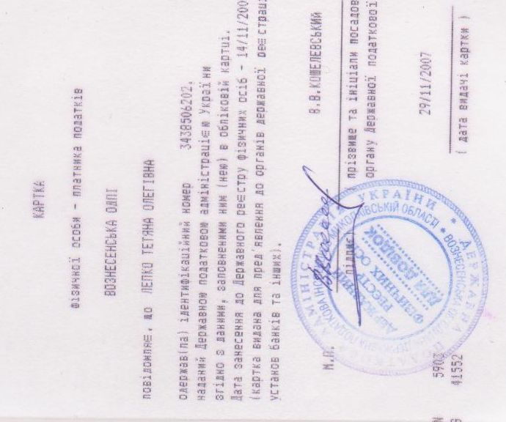

Як відкрити депозит в банку?
Депозитний договір
1.Предмет договору (сума, термін, ставка).
2. Обов'язки вкладника.
3.Обов'язки банку.
4.Права вкладника і банку.
5.Інші умови.

